Slide 1


Programação Orientada a Objetos
Matheus Barbosa
matheus.barbosa@dcx.ufpb.br
Notes:
9

Slide 2
Como era a programação antigamente?

Slide 3
POO
Programação Orientada a Objetos (POO): Baseia-se em objetos que combinam dados e comportamentos, usando conceitos como classes, herança e encapsulamento.
Modular
Programação Modular: Divide o programa em módulos ou funções independentes, promovendo reutilização e organização do código.
Estruturada
Programação Estruturada: Organiza o código em blocos com uso de estruturas como if, while e for, facilitando a leitura e manutenção.
Linear
Programação Linear: Executa instruções em sequência, do início ao fim, sem desvios ou repetições. Ideal para programas simples.
Baixo nível
Linguagens de baixo nível: formas bem simples de falar com o computador. Cada tipo de computador tinha sua própria linguagem, então o que funcionava em um, não funcionava em outro

Slide 4
Como era?
Como ficou?
Dados Globais
Dados do Objeto
Método
Procedimento
Procedimento
Método
Procedimento
Dados do Objeto
Método
Método

Slide 5



É preciso validar CPF
cpf = formulario->campo_cpf
valida(cpf)
O cliente precisa ter mais de 18 anos
idade = formulario->campo_idade
valida(idade)
A responsabilidade de fazer verificações ficou espalhada por todo o seu código
Seria interessante poder concentrar essa responsabilidade em um lugar só.
Mudar essa validação e os outros programadores nem precisassem ficar sabendo disso.

Slide 6




Linguagens OO

Slide 7
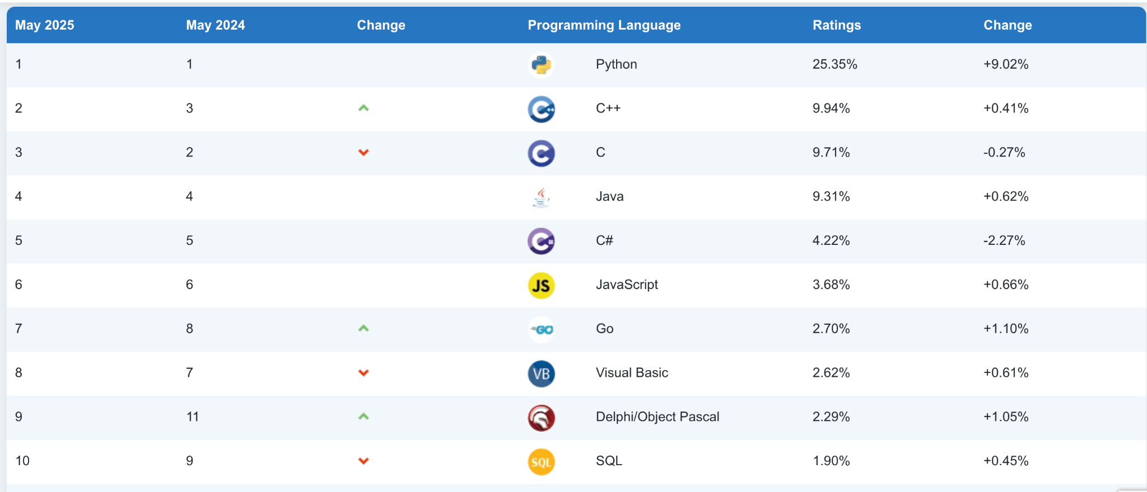
Fonte: https://www.tiobe.com/tiobe-index/

Slide 8
O que é um objeto?

Slide 9




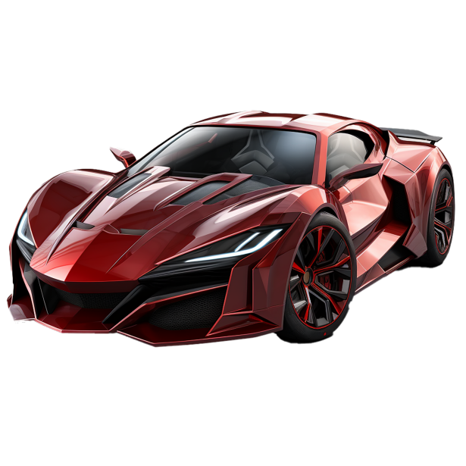


Slide 10
Um objeto é uma coisa material ou abstrata que pode ser percebida pelos sentidos e descrita por meio de duas características, comportamentos e estado atual.

Slide 11
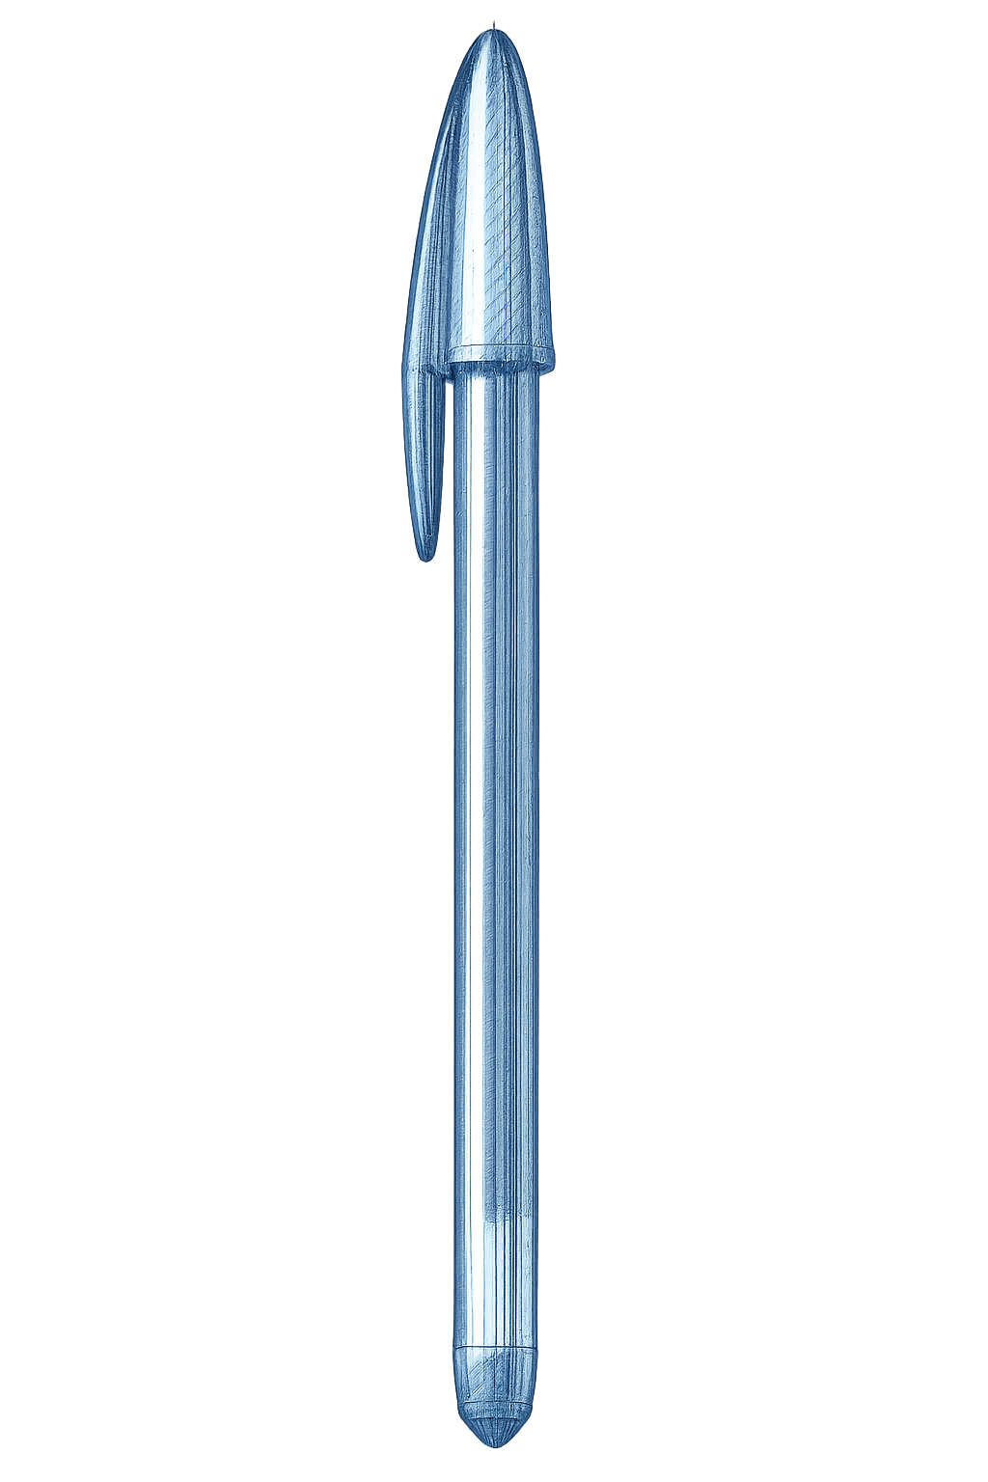

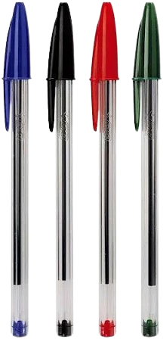
Todo objeto vem de uma classe.
(molde usado para gerar o objeto)
Classe
Objeto

Slide 12
Características que coisas eu tenho? | Comportamentos que coisas eu faço? | Estado atual como eu estou agora?

Slide 13
Características que coisas eu tenho? | Comportamentos que coisas eu faço? | Estado atual como eu estou agora?
Modelo
Cor
Ponta
Carga
Tampada

Slide 14
Características que coisas eu tenho? | Comportamentos que coisas eu faço? | Estado atual como eu estou agora?
Modelo | Escrever
Cor | Rabiscar
Ponta | Pintar
Carga | Tampar
Tampada | Destampar

Slide 15
Características que coisas eu tenho? | Comportamentos que coisas eu faço? | Estado atual como eu estou agora?
Modelo | Escrever | xxx-123
Cor | Rabiscar | Azul
Ponta | Pintar | 0.5
Carga | Tampar | 90%
Tampada | Destampar | Sim

Slide 16
Características = Atributo
que coisas eu tenho?
Comportamentos = Método
que coisas eu faço?
Estado atual = Estado
como eu estou agora?

Slide 17
modelo: xxx-123
cor: azul
ponta: 0.5
carga: 90%
tampada: sim
atributos
Classe Caneta
modelo: texto
cor: texto
ponta: decimal
carga: inteiro
tampada: logico
rabiscar()
escrever()
tampar()
destampar()
FimClasse
instanciar
c1 = nova Caneta()
c1.modelo = xxx-123
c1.cor = azul
…
estado
métodos

Slide 18
c1 = nova Caneta()
c1.modelo = xxx-123
c1.cor = azul
…
c2 = nova Caneta()
c2.modelo = yyy-123
c2.cor = preta
…

Slide 19
Objetos são acessados por referências
c1 = nova Caneta()
c1.modelo = xxx-123
c1.cor = azul
…
c2 = nova Caneta()
c2.modelo = yyy-123
c2.cor = preta
…
Memoria
Caneta
Caneta
c1 c2
Notes:
Quando declaramos uma variável para associar a um objeto, na verdade, essa variável não guarda o objeto, mas, sim, uma maneira de acessá-lo, chamada de referência.
O correto aqui é dizer que c1 se refere a um objeto. Não é certo dizer que c1 é um objeto, pois c1 é uma variável referência apesar de, depois de um tempo, os programadores Java falarem: "tenho um objeto c do tipo Conta" como um modo para encurtar a frase: "tenho uma referência c a um objeto do tipo Conta".
Basta lembrar que, em Java, uma variável nunca é um objeto. Não há, no Java, uma maneira de criarmos o que é conhecido como objeto pilha ou objeto local, pois todo objeto, nessa linguagem, sem exceção, é acessado por uma variável referência.

Slide 20

c1 = nova Caneta()
c1.modelo = xxx-123
c1.cor = azul
…
c2 = nova Caneta()
c2.modelo = yyy-123
c2.cor = preta
…
c2.destampar()

Slide 21
Classe
Define os atributos e métodos comuns que serão compartilhados por um objeto
Objeto
É a instância de uma classe

Slide 22
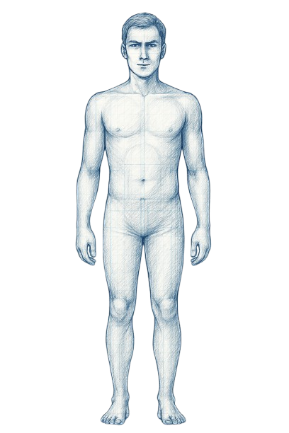
Quais atributos e métodos uma pessoa pode ter?
Precisamos listar todos?
Peso, altura, cor dos olhos…
Não. Assim como o desenho da pessoa abstrai características não essenciais para destacar a estrutura geral, a abstração em POO permite representar entidades do mundo real de forma simples, clara e funcional, capturando apenas o necessário para o problema que se quer resolver.

Slide 23
Abstração é o processo de simplificar a complexidade do mundo real ao modelar objetos, focando apenas nos aspectos essenciais e ignorando os detalhes irrelevantes para o contexto atual.

Slide 24
Atividade
Identifique um objeto físico do seu ambiente atual e classifique-o
Identifique um objeto conceitual do seu dia-a-dia e classifique-o

